Slide 1

THỨ HAI
SAU CHÚA NHẬT XXIX
THƯỜNG NIÊN

Slide 2
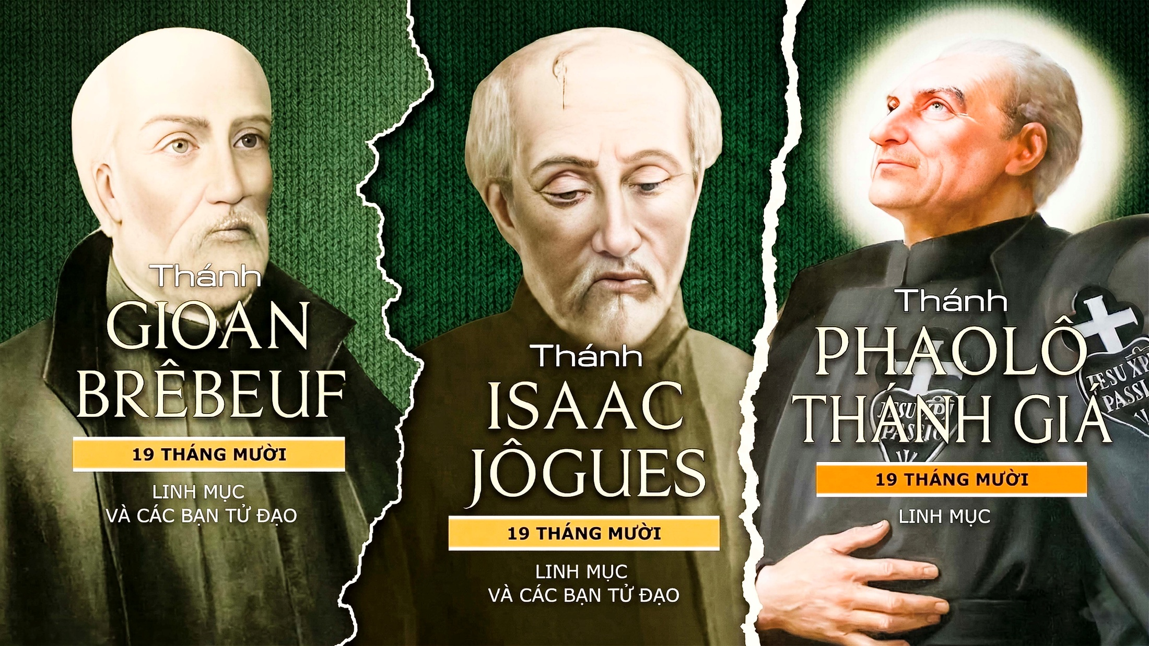

Slide 3
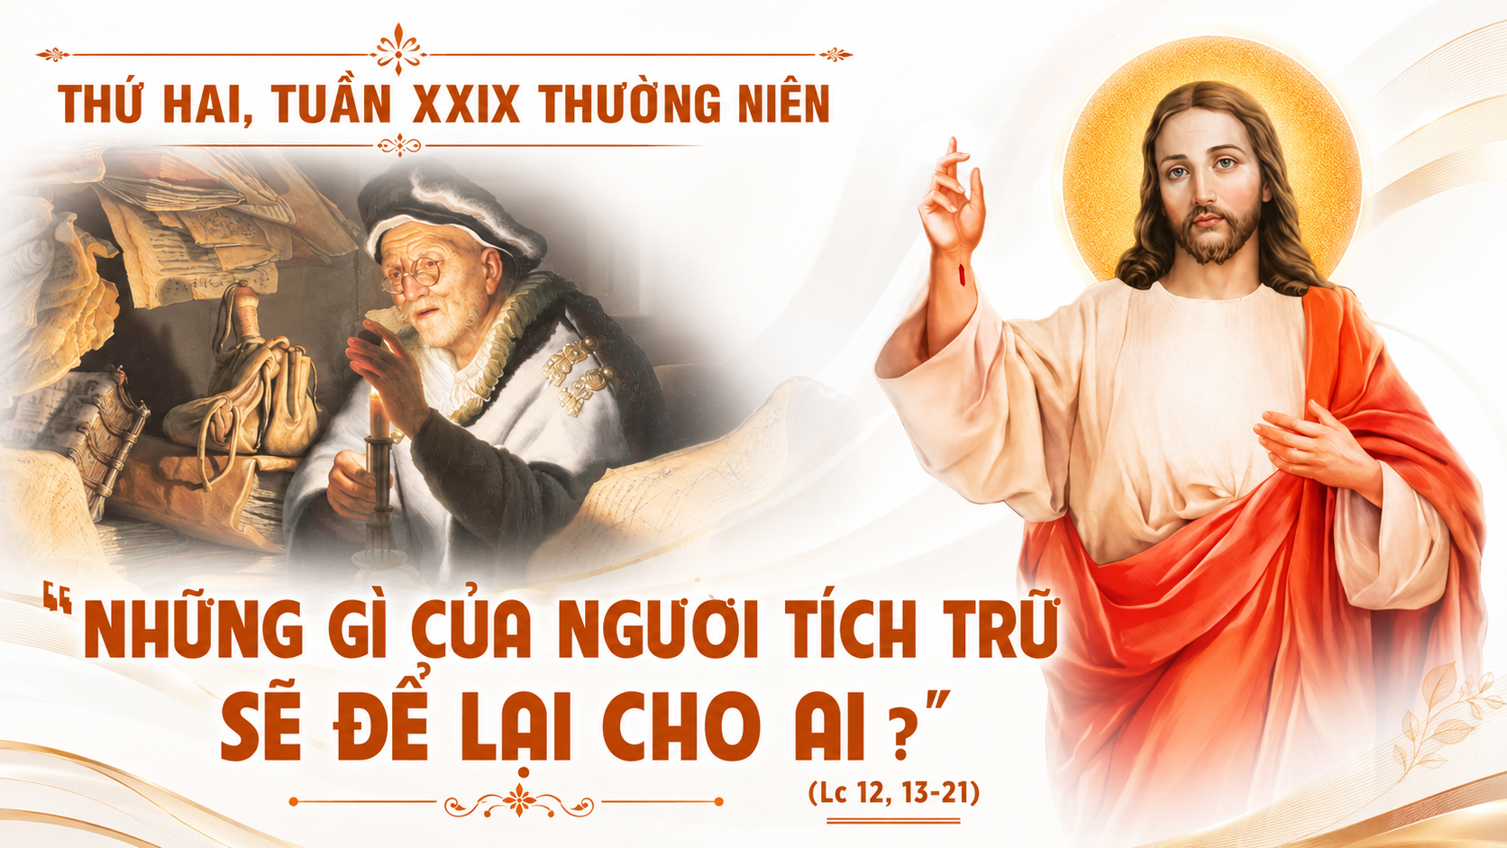

Slide 4

Ca Nhập Lễ
Tới Bàn Thờ Thiên Chúa
Kim Long

Slide 5
TK1: Hỡi nhân trần từ muôn phương mau tới đây. Trước bàn thờ Thiên Chúa dâng lời tụng ca.

Slide 6
ĐK: Ôi Thánh Lễ nhiệm mầu cực linh. Là giá mua vinh phúc quê trời. Và là chính nguồn sự sáng hiển vinh. Đây suối tuôn hồng ân muôn đời.

Slide 7
TK2: Hỡi muôn lòng còn đam mê theo thế gian. Tới bàn thờ Thiên Chúa lãnh nhận hồng ân.

Slide 8
ĐK: Ôi Thánh Lễ nhiệm mầu cực linh. Là giá mua vinh phúc quê trời. Và là chính nguồn sự sáng hiển vinh. Đây suối tuôn hồng ân muôn đời.

Slide 9
TK3: Hỡi tâm hồn ngày đêm đau thương khóc than. Tới bàn thờ Thiên Chúa hưởng nguồn ủi an.

Slide 10
ĐK: Ôi Thánh Lễ nhiệm mầu cực linh. Là giá mua vinh phúc quê trời. Và là chính nguồn sự sáng hiển vinh. Đây suối tuôn hồng ân muôn đời.

Slide 11


Slide 12

Đáp ca:
Chính Chúa dựng nên ta, và ta thuộc về Người.

Slide 13
Alleluia-Alleluia:
Phúc thay ai có tâm hồn nghèo khó, vì Nước Trời là của họ.
Alleluia.

Slide 15

CA DÂNG LỄ
Lễ Dâng Đời Con
Lm. Nguyễn Hùng Cường

Slide 16
TK1: Con xin dâng lên Cha đây là bánh thơm với rượu nho lành. Do bao nhiêu lao công con người sớm hôm cùng nhau vun xới. Xin Cha luôn khoan nhân đoái nhận lễ dâng con kính dâng Ngài. Xin ban muôn ơn thiêng bánh rượu trở nên của nuôi trần gian.

Slide 17
ĐK: Chúa nguyện đoái thương lễ dâng cuộc đời. Chúa nguyện đoái thương lễ dâng đời con.

Slide 18
TK2: Qua bao nhiêu gian nan vất vả sớm hôm đắng cay trong đời. Nhưng con luôn trung kiên một lòng sắt son nguyện yêu mến Chúa. Mai tương lai ra sao con nào biết đâu hiến trót cho Ngài. Yêu thương con vô biên Chúa hằng chở che đỡ nâng đời con.

Slide 19
ĐK: Chúa nguyện đoái thương lễ dâng cuộc đời. Chúa nguyện đoái thương lễ dâng đời con.

Slide 20
TK3: Con xin dâng lên Cha đây đời thế nhân lúc vui lúc buồn. Tim con đây hoang mang tình đời đổi thay làm con chới với. Nhưng con tin nơi Cha, Cha ở với con yêu thương vô bờ. Nên con không phân vân ngại ngùng bước đi nẻo đường trần ai.

Slide 21
ĐK: Chúa nguyện đoái thương lễ dâng cuộc đời. Chúa nguyện đoái thương lễ dâng đời con.

Slide 22
TK4: Con xin dâng lên Cha nẻo đường thế gian sao lắm muộn phiền. Bao đêm đen suy tư cuộc đời chóng qua niềm vui mau hết. Như bông hoa xinh kia tươi nở sớm mai héo khi chiều về. Con xin dâng lên Cha đây đời sống con lễ dâng tình yêu.

Slide 23
ĐK: Chúa nguyện đoái thương lễ dâng cuộc đời. Chúa nguyện đoái thương lễ dâng đời con.

Slide 24
TK5: Khi tương lai âm u mây mù khuất che những nẻo con về. Xin cho con an tâm sống đời dấn thân tình yêu phó thác. Khi hôm qua đau thương hiện tại lắng lo bon chen nhọc nhằn. Xin cho con an vui hiến đời sống con trong ân tình Cha.

Slide 25
ĐK: Chúa nguyện đoái thương lễ dâng cuộc đời. Chúa nguyện đoái thương lễ dâng đời con.

Slide 28
CA HIỆP LỄ
Chúa Là Tất Cả Đời Con
Ý tưởng: Fx. de Sales
Giang Ân

Slide 29
TK1: Chúa là tất cả đời con, con là tất cả của Chúa. Vì yêu con Chúa tác sinh muôn loài, vì yêu con tay Chúa thương an bài, cho con một đời vui sống, thiết tha. Chúa là tất cả đời con, con là tất cả của Chúa. Vì yêu con Chúa chết treo khổ hình, vì yêu con nên đã quên thân mình, cho con được làm con Chúa suốt đời.

Slide 30
ĐK: Chúa, Chúa chính là gia nghiệp đời con, gia nghiệp đời con. Con xin được đáp lại tình yêu, xin được đáp lại, đáp lại tình yêu.

Slide 31
TK2: Sông nào chẳng đổ miền xuôi, con người có thuở nằm nôi. Thời gian đưa chiếc lá bay qua rồi, đời vương vương như áng mây bên trời, tim con bồi hồi xao xuyến mãi thôi. Ân tình Chúa đổ chẳng vơi, con nào thấu lòng trời cao. Tình yêu thương vẫn thiết tha tuôn trào, tình dâng cao cho ngất ngây tâm hồn, reo vui một niềm cảm mến vô bờ.

Slide 32
ĐK: Chúa, Chúa chính là gia nghiệp đời con, gia nghiệp đời con. Con xin được đáp lại tình yêu, xin được đáp lại, đáp lại tình yêu.

Slide 33
TK3: Con nguyện suốt đời tận hiến, con nguyện dâng cả đời con. Để đi theo tiếng Chúa đang kêu mời, để tung gieo những bước chân Tin Mừng, xin dâng cuộc đời cho Chúa, Chúa ơi! Khi đời con gặp khổ đau, Chúa là chính nguồn ủi an. Đường con đi có biết bao thăng trầm, đời con vui khi sống trong âm thầm, hy sinh để làm nhân chứng Nước Trời.

Slide 34
ĐK: Chúa, Chúa chính là gia nghiệp đời con, gia nghiệp đời con. Con xin được đáp lại tình yêu, xin được đáp lại, đáp lại tình yêu.

Slide 36
Ca Kết Lễ
Ra Về Trong An Bình
Lm. Kim Long

Slide 37
ĐK: Ra về trong an bình của Đức Ki-tô. Chúng con xin cảm tạ Chúa muôn đời.

Slide 38
TK1: Cảm tạ Chúa vì Lời Chúa khắc ghi soi dẫn đường chúng con đi.

Slide 39
ĐK: Ra về trong an bình của Đức Ki-tô. Chúng con xin cảm tạ Chúa muôn đời.

Slide 40
TK2: Cảm tạ Chúa vì Thịt Máu Chúa ban nuôi dưỡng hồn xác khang an.

Slide 41
ĐK: Ra về trong an bình của Đức Ki-tô. Chúng con xin cảm tạ Chúa muôn đời.

Slide 42
TK3: Cảm tạ Chúa vì được cất tiếng ca hoan chúc tình Chúa bao la.

Slide 43
ĐK: Ra về trong an bình của Đức Ki-tô. Chúng con xin cảm tạ Chúa muôn đời.

Slide 44
TK4: Cảm tạ Chúa vì được sống chứng nhân đem Chúa vào giữa muôn dân.

Slide 45
ĐK: Ra về trong an bình của Đức Ki-tô. Chúng con xin cảm tạ Chúa muôn đời.

